Slide 1


Sistemas Lineales Dinámicos S1-2024 Capítulo 1: Introducción Clase 3
Prof. Danny Luarte
dannyluarte@udec.cl

Slide 2

En la clase de hoy
1.5 Transformaciones de Similitud en Ecuaciones de Estado
1.6 Linealización
J. Espinoza, D. Sbarbaro, “Sistemas Lineales Dinámicos”, http://www2.udec.cl/jose.espinoza/SLD/543214_SLD_Apuntes.pdf

Slide 3
Repaso: 1.4 Principios Básicos de Modelación de Sistemas
Ecuaciones de estado:
: vector de variables de estado (acumuladores de energía l.i.)
: vector de variables de entrada
: vector de perturbaciones
: vector de primeras derivadas de las variables de estado
: vector de variables de salida (según objetivos)
: matrices de parámetros

Slide 4
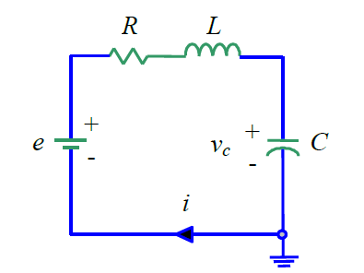




Repaso: 1.4 Principios Básicos de Modelación de Sistemas
Ej: Ecuaciones de estado en circuito RLC
Salida(s) de acuerdo a objetivos propios

Slide 5




Repaso: 1.4 Principios Básicos de Modelación de Sistemas

Slide 6
1.5 Transformaciones de Similitud en Ecuaciones de Estado
Representan un cambio de coordenadas de las variables de estado originales x, por las variables de estado z, tal que z = Tx. Luego:

Slide 7
1.5 Transformaciones de Similitud en Ecuaciones de Estado
Consideraciones:
Permiten reacomodar los valores de la matriz A, tal que sea matemáticamente conveniente. (Por ej.: A matriz diagonal.)
Tienden a quitar el significado físico de las variables de estado originales.
Los vectores de entrada u, perturbaciones p, y la salida y no son alterados.

Slide 8
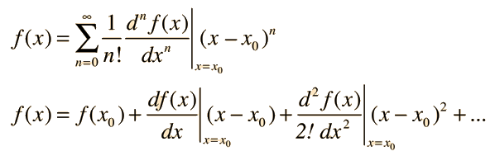
1.6 Linealización
Serie de Taylor en una dimensión en torno al punto

Slide 9


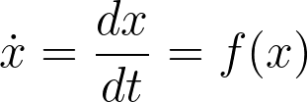

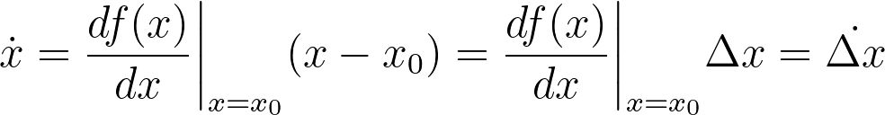
1.6 Linealización
Considerando el sistema ,
La aproximación de serie de Taylor de primer orden es válida si es un punto de operación del sistema (punto de equilibrio o con derivada cero, es decir, ). Luego se obtiene el sistema lineal:

Slide 10
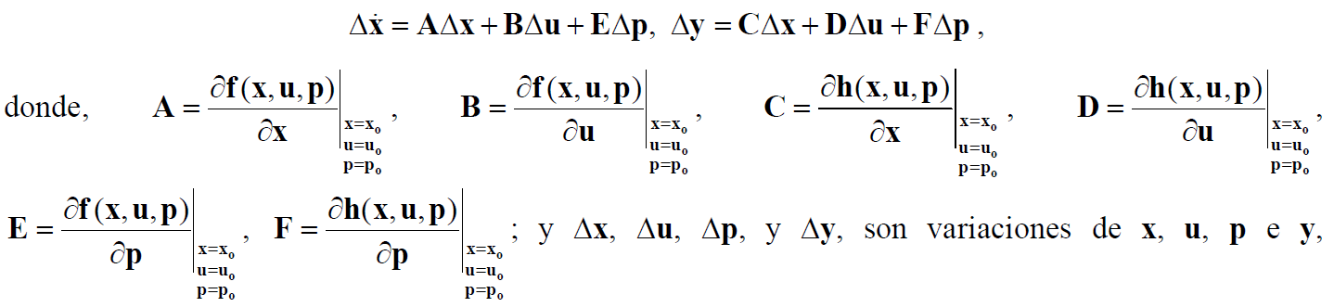




1.6 Linealización
Para el caso general con ,
Definiendo , . Se cumple:

Slide 11
1.6 Linealización
Para el caso general con ,
Definiendo , . Se cumple:

Slide 12





1.6 Linealización
Consideraciones:
El punto de operación del sistema satisface:
Al darnos valores para y se puede obtener
Finalmente, los valores de se determinan de:

Slide 13





1.6 Linealización
Ejemplo: Linealizar el sistema de un estanque cilíndrico descrito por:
Donde:
: altura (nivel) del líquido en el estanque.
: flujo de entrada al estanque.
: área superior.
: apertura inferior.

Slide 14
1.6 Linealización
Ejemplo: Linealizar el sistema de un estanque cilíndrico descrito por:

Slide 15
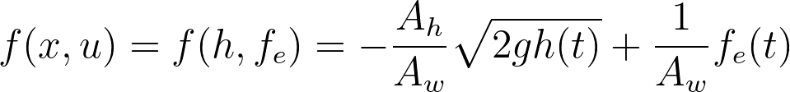
1.6 Linealización
Ejemplo: Linealizar el sistema de un estanque cilíndrico descrito por:

Slide 16

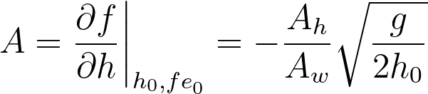
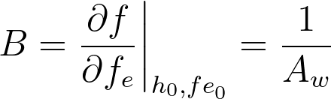
1.6 Linealización
Ejemplo: Linealizar el sistema de un estanque cilíndrico descrito por:

Slide 17

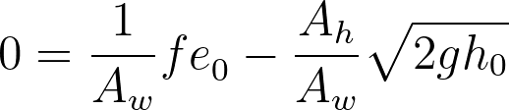
1.6 Linealización
Punto de operación del sistema:

Slide 18
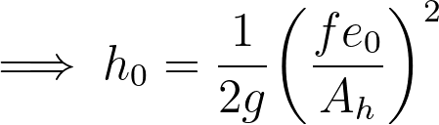
1.6 Linealización
Punto de operación del sistema:
Con flujo de entrada dado.

Slide 19
1.6 Linealización
Ejemplos con dos variables de estado: Ver Ejemplo 1.15 y Ejemplo 1.16 en los Apuntes del curso.

Slide 20
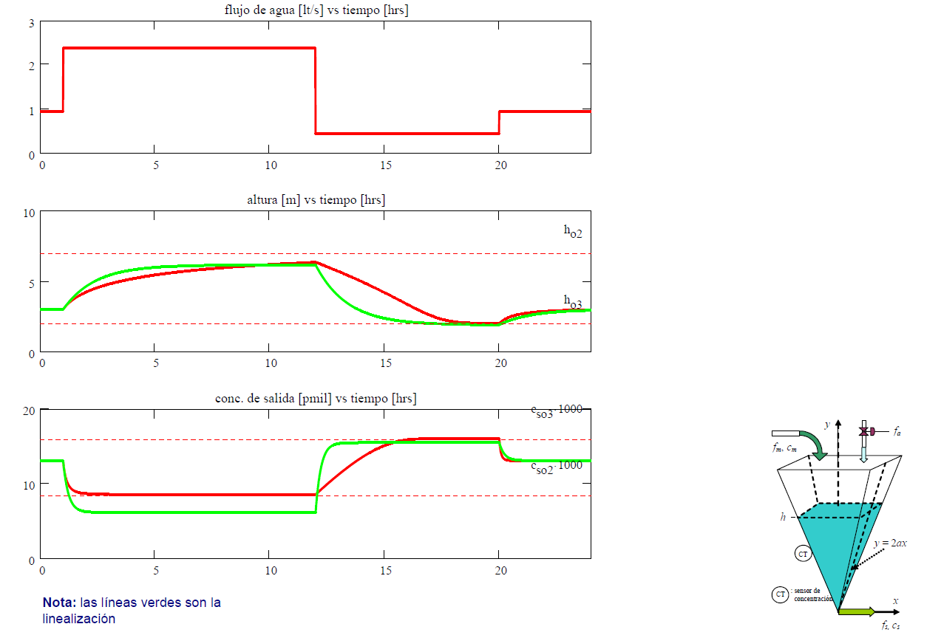
1.6 Linealización
Efectos de la linealización en sistema de estanque piramidal invertido (Ejemplo 1.15 de los Apuntes).

Slide 21
Sistemas Lineales Dinámicos S1-2024 Capítulo 1: Introducción Clase 3
Prof. Danny Luarte
dannyluarte@udec.cl

